Slide 1



Train the Trainer:
Suivi et évaluation
Date

Slide 2
Agenda
Introduction au suivi et à l’évaluation
Suivi de la mise en œuvre sur le terrain
Indicateurs de performance clé (KPI) et compte rendu
Mécanismes de retour d’information

Slide 3
1. Introduction au suivi & à l‘évaluation

Slide 4

Suivi & évaluation
Le suivi consiste à suivre les progrès réalisés par la collecte régulière de données et leur analyse au moyen d’indicateurs clés.

Slide 5
Suivi des progrès
Étape 1 : vérification des types de données collectées par la commune
Étape 2 : élaboration d’indicateurs clés sur la base des données existantes
Étape 3 : élaboration d’indicateurs clés supplémentaires
Étape 4 : mise au point d’un système pour assurer une livraison régulière des données
Étape 5 : analyse régulière des données
Étape 6 : discussion et compte rendu des résultats
Notes:
Siehe proCURE Handbuch S. 35-37

Slide 6
2. Suivre la mise en œuvre locale

Slide 7
Étape 1 : vérification des types de données collectées par la commune
Aperçu des données actuellement collectées au sein de la commune et de ses services
Comment sont-elles stockées ou traitées (par exemple dans un logiciel de planification des ressources d’entreprise) ?
Des données supplémentaires sont-elles nécessaires ?

Slide 8
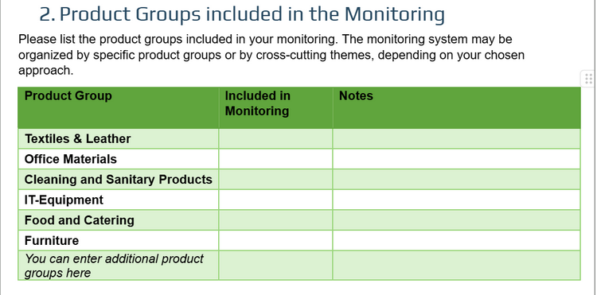
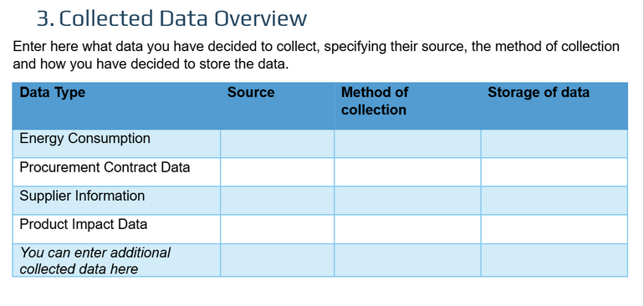
Suivre la mise en œuvre locale
À partir de l’outil « Résultats du suivi - modèle de rapport » :

Slide 9
3. Indicateurs clés de performance & Rapport

Slide 10
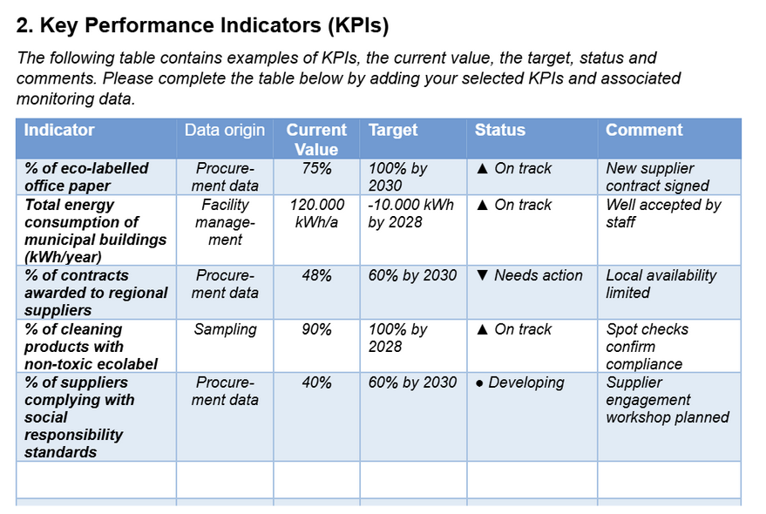
Qu‘est-ce qu‘un indicateur clé de performance (KPI) ?
Extrait de l’outil « Modèle de rapport de suivi sur l’approvisionnement durable »

Slide 11
Suivi des progrès
Étape 1 : vérification des types de données collectées par la commune
Étape 2 : élaboration d’indicateurs clés sur la base des données existantes
Étape 3 : élaboration d’indicateurs clés supplémentaires
Étape 4 : mise au point d’un système pour assurer une livraison régulière des données
Étape 5 : analyse régulière des données
Étape 6 : discussion et compte rendu des résultats
Notes:
Siehe proCURE Handbuch S. 35-37

Slide 12
Étape 2 : élaboration d’indicateurs clés sur la base des données existantes
Il est essentiel d’examiner quelles données déjà collectées par la commune peuvent contribuer à déterminer si l’approvisionnement va dans la bonne direction.
Il existe au moins trois types de données qui peuvent être utilisées pour élaborer des indicateurs clés :
1. Données relatives à l’approvisionnement et aux contrats par exemple - le produit acheté porte t-il un label écologique?
2. Données relatives aux fournisseurs, par exemple la localisation du fournisseur - s’agit-il d’un fournisseur régional?
3. Données d’impact, par exemple la consommation électrique de la commune

Slide 13
Étape 3 : élaboration d’indicateurs clés supplémentaires
Un principe important est d'observer le suivi
le plus simple possible : aussi peu d’indicateurs clés que nécessaire, mais suffisamment pour être efficace.
Si d’autres indicateurs clés sont nécessaires, il existe de nombreuses possibilités de les développer et ils peuvent être liés aux facteurs suivants :
données collectées au cours du processus d’achat et du contrat, par exemple des informations indiquant si le produit porte un label spécifique ou si le fournisseur dispose d’un système de gestion sociale spécifique ;
données fournies par les fournisseurs/prestataires de services, telles que des informations indiquant si les produits qu’ils fournissent à la commune répondent aux critères établis ; et
données de contrôle, telles que les contrôles des produits de nettoyage utilisés - s’agit-il vraiment d’un produit de nettoyage portant le label écologique ?

Slide 14
Étape 4 : développement d’un système permettant d’assurer une livraison régulière des données
Pour toutes les données qui doivent être collectées séparément, telles que les données relatives aux fournisseurs ou les données de contrôle, un système garantissant une collecte régulière et cohérente des données doit être mis en place.
Données
Personne responsable de la surveillance

Slide 15
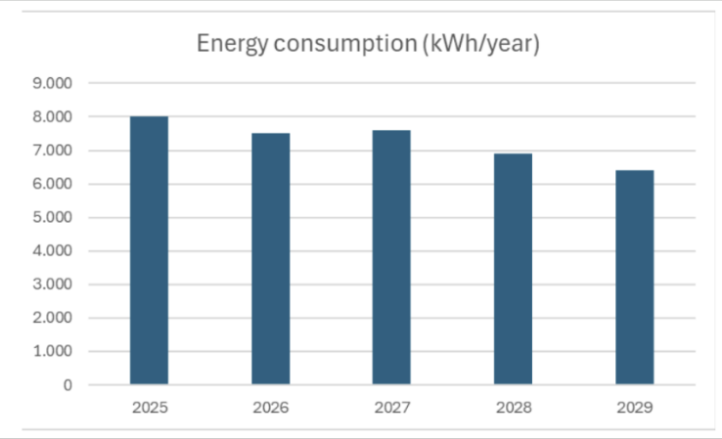
Étape 5 : analyse régulière des données
Les données pour chaque indicateur clé devraient être présentées sur une échelle de temps. L’exemple de ce diagramme présente des données sur une période donnée, avec le temps (les années) sur l’axe x et l’événement ou la mesure (la consommation annuelle d’énergie)
Notes:
Bildquelle: proCURE Handbuch S. 37

Slide 16
4. Mécanismes de retour d‘information

Slide 17
Suivi des progrès
Étape 1 : vérification des types de données collectées par la commune
Étape 2 : élaboration d’indicateurs clés sur la base des données existantes
Étape 3 : élaboration d’indicateurs clés supplémentaires
Étape 4 : mise au point d’un système pour assurer une livraison régulière des données
Étape 5 : analyse régulière des données
Étape 6 : discussion et compte rendu des résultats
Notes:
Siehe proCURE Handbuch S. 35-37

Slide 18
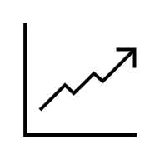

Étape 6 : discussion et compte rendu des résultats
Examiner les résultats du suivi au sein du groupe de travail sur l’approvisionnement durable.
Il peut y avoir des explications logiques pour les KPI en hausse, par exemple l’achat de véhicules électriques lorsque la consommation d’énergie augmente.
Les résultats devraient ensuite être présentés aux décideurs, tels que le maire ou le conseil municipal, qui sont habilités à adapter la stratégie d’approvisionnement durable de la commune.

Slide 19
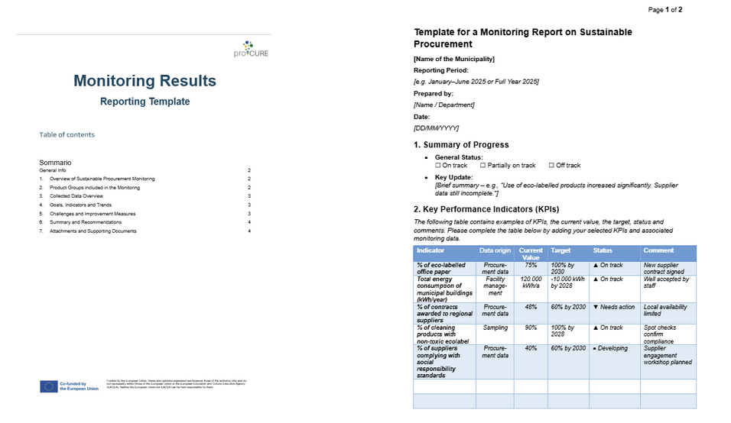
Outils : modèles pour le rapport

Slide 20
Mécanismes de retour d‘information
Collecte de données
Adaptation de la stratégie d‘approvisionnement durable
Analyse des données
Rapport des données
Discuter des données

Slide 21
Merci beaucoup pour votre attention!

Slide 22
Sources:
Manuel « Small Steps, Big Impact: Sustainable Procurement in Municipalities » du projet proCURE, publié par le réseau des communes alpines Alliance dans les Alpes en tant que coordinateur du projet proCURE. Disponible en ligne : https://alpenallianz.org/media/2054/download/Handbook.pdf
« Kompass Nachhaltigkeit, film „Einblicke in die Beschaffungspraxis ». Disponible en ligne : https://www.kompass-nachhaltigkeit.de/grundlagenwissen/einblick-in-die-beschaffungspraxis

